Slide 1
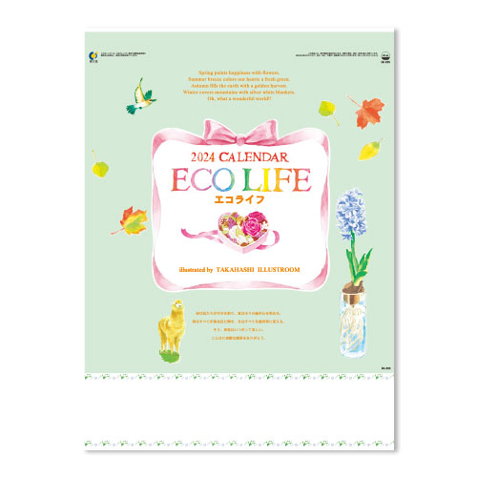
【提案書】
エコライフ（ECO-LIFE）（ホットメルト製本）
特徴
日本を代表する景勝地の、季節感満載で選りすぐりの写真を集めた心が休まるカレンダー。機能性を重視して、メモ欄も広めに確保。予定を沢山書き込めて、スケジュールがひと目でわかります。※掲載している価格は、100冊の場合の1冊単価になります。価格については、お見積り依頼後に担当スタッフから別途ご案内いたします。
納期
納期スペース
仕様
素材：マットコート紙・86kg
サイズ：46/4切・13枚（W380×H525mm）
重量：50冊（14kg）
備考：表紙名入れ有り（印刷寸法：W340×H60mm以内）
お見積
お見積りスペース

